Slide 1
NÖ Feuerwehrleistungsabzeichen in Gold (FLA Gold)
Disziplin: „Führungsverfahren“ Beispiel 4

Slide 2
Bsp 4
Aufgabe A Brandeinsatz
Sie sind Mitglied der Freiwilligen Feuerwehr „A-Dorf“ und als Zugskommandant eingeteilt.
Die Feuerwehr ist mit folgenden, den Richtlinien des NÖ LFV bzw. ÖBFV entsprechenden Fahrzeugen, ausgerüstet:
1 HLF3 1 HLF1 1 MTF
Weiters sind in unmittelbarer Nähe weitere den Richtlinien entsprechend ausgerüstete Einsatzfahrzeuge stationiert, die bei einem Brandeinsatz der Alarmstufe 3 mit alarmiert werden:
FF B – Dorf: 1 HLF2 1 MTF
FF C – Dorf: 1 HLF1 1 MTF

Slide 3
Am Bewerbstag wird Ihre Feuerwehr durch die Bezirksalarmzentrale um 15.45 Uhr zu einem Dachstuhlbrand in „A-Dorf“ Landstraße 25 (Alarmstufe 3) alarmiert:
Als Sie im Feuerwehrhaus eintreffen, sind bereits einige Mitglieder Ihrer Feuerwehr anwesend. Insgesamt treffen 14 Mitglieder aufgrund der Alarmierung ein.
Durch die Festlegung in der Einsatzleiterliste sind Sie bei diesem Einsatz Einsatzleiter.
Um 15.50 Uhr rückt die Feuerwehr mit allen Fahrzeugen zum Einsatz aus.

Slide 4
1) Kreuzen Sie drei Maßnahmen, bzw. Anordnungen an, die Sie vor oder auf der Fahrt zum ca. 1 km entfernten Einsatzort treffen können.
auf ordnungsgemäße Einsatzbekleidung achten
Befehlsstelle einrichten
Mannschaft auf den Einsatz vorbereiten
Befehl LED geben
Absetzen einer Lagemeldung
Einsatzsofortmeldung absetzen
Mannschaft einteilen
X
X
X

Slide 5
2) Was ist Ihre erste Tätigkeit als Einsatzleiter nach dem Eintreffen am Einsatzort?
Evakuieren der Bewohner des Nachbarobjektes
Bezirksfeuerwehrkommandant verständigen
Brandursache feststellen
Errichten der Einsatzleitstelle
Amtsarzt verständigen
Lagefeststellung
X

Slide 6
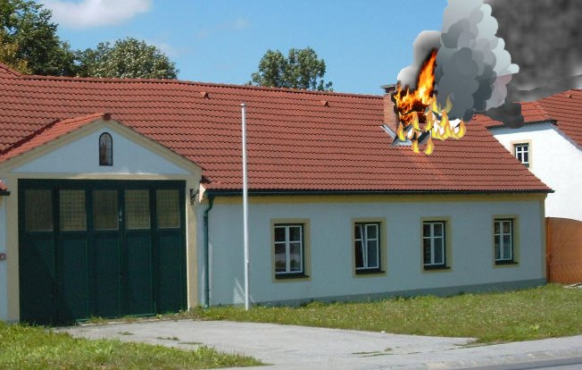
Südwind

Slide 7
Sie haben folgende Lage festgestellt:
In einem Wohnhaus (früher Bauernhaus, Länge 22m, Breite 12 m) ist im Dachboden ein Brand ausgebrochen. Der Bau ist ein mit Ziegel eingedeckter Massivbau und grenzt unmittelbar an die Nachbarobjekte (Bauernhäuser).
Brand des Dachstuhles bzw. am Dachboden
Durch den Südwind ist ein Nachbarhaus sehr stark gefährdet
Wasserentnahmestellen
1 Löschwasserbehälter in ca. 200 m Entfernung
Starke Rauchentwicklung
Derzeit sind keine Tiere gefährdet.
BAZ meldet, dass FF B-Dorf und C-Dorf ausgerückt sind und Polizei sowie Rettung verständigt wurden
Besitzer ist anwesend und leicht verletzt

Slide 8
3) Worin liegt die größte Gefahr? (Beurteilung der Schadenslage)
Einsturzgefahr - Dachstuhl
Explosionsgefahr
Umweltgefährdung durch Rauch
Gefahr für Personen
Brandausbreitung auf Nachbargebäude
Wassermangel
X

Slide 9
4) Sie entschließen sich folgende Maßnahmen zu setzen:
Umfassende Bandbekämpfung
Herstellen des Einvernehmens mit der Polizei u. Rettung
Einsatz der FF A-Dorf (wozu?)
Einsatz der bereits ausgerückten Nachbarfeuerwehren
(wozu?)
(wozu?)
Energieversorgungsunternehmen verständigen
Versicherungsvertreter verständigen
Einsatz von Kübelspritzen
Festlegung des Standortes der Einsatzleitstelle vor Haus 24
Bergen von Traktor und Anhänger
Atemschutzsammelplatz bei Haus 22 errichten
X
X
X
Schützen des Nachbarobjektes, Verletzten betreuen
X
Brandbekämpfung, Errichtung ASSP
Löschwasserversorgung, Reserve
X
X

Slide 10
5) Zur Umsetzung des Entschlusses geben Sie als Einsatzleiter:
einen Befehl
eine Meldung
eine Dienstanweisung
einen mündlichen Bescheid
eine Anordnung
X

Slide 11
6) Befehl an die Gruppenkommandanten der FF A-Dorf
1. LAGE:
2. ENTSCHLUSS:
Schadenslage Dachstuhl des Wohngebäudes in Brand, Nachbarhaus gefährdet, Besitzer leicht verletzt, keine Tiere in Gefahr
Eigene Lage HLF3, HLF1, MTF, 14 Mitglieder, FF B-Dorf und C-Dorf bereits ausgerückt, Polizei u. Rettung verständigt
Allgemeine Lage Südwind
Brandausbreitung auf Nachbarobjekte verhindern, Brandbekämpfung durchführen, Verletzten betreuen, Sicherstellung Löschwasserversorgung.

Slide 12
3. DURCHFÜHRUNG:
HLF3 verhindert Übergreifen des Brandes auf das rechte Nachbarobjekt, Wasserversorgung durch HLF1;
HLF1 führt Wasserversorgung für das HLF3 aus dem Löschwasserbehälter durch.
MTF: errichtet Einsatzleitung vor Haus 24, betreut den verletzten Hausbesitzer und stellt das Einvernehmen mit Polizei und Rettung her

Slide 13
4. VERSORGUNG:
5. VERBINDUNG :
Atemschutzsammelplatz bei Haus 22 durch FF B-Dorf,
Sonstiges im Bedarfsfall bei der Einsatzleitung MTF A-Dorf bei Haus 24 anfordern
Einsatzleitung ist das MTF A-Dorf bei Haus Nr 24
Funkverbindung Sprechgruppe FW-ZT-Haupt
Wiederholen !
Durchführen !

Slide 14
Gruppenkommandant HLF2 der FF B-Dorf meldet:
Beim Innenangriff ist ein Atemschutzgeräteträger von der Treppe gefallen und schwer verletzt, Luftvorrat ist bereits knapp. Rettung ist mit dem verletzten Hausbesitzer ins Krankenhaus gefahren.
7) Sie führen eine neuerliche Lagefeststellung durch und fassen folgenden Entschluss:

Slide 15
Kreuzen Sie aus den folgenden Möglichkeiten jene zwei Maßnahmen an, die Sie als Einsatzleiter zuerst anordnen müssen.
Sofortiger Einsatz des bereitstehenden Reservetrupps für die Rettung
Schützen einstellen und nur Brandbekämpfung durchführen
Abschnittsfeuerwehrkommandanten verständigen
Löschwasserversorgung über längere Strecke vorbereiten
Rettung (nochmals) anfordern
Überprüfung der Einsatzzeiten anordnen
Strom abschalten
Presse verständigen
X
X

Slide 16
8) Welche Maßnahmen sind nach dem Einrücken in das Feuerwehrhaus bei Einsatzende zu veranlassen? Führen Sie mindestens zwei Antworten an.
- Einrückmeldung absetzen
- Einsatzbereitschaft herstellen
- Hygienemaßnahmen
- Einsatznachbesprechung

Slide 17
Bsp 4
Aufgabe B Technischer Einsatz
Sie sind Mitglied der FF „A-Dorf“ und sind als Zugskommandant eingeteilt. Die Feuerwehr ist mit folgenden, den Richtlinien des NÖ LFV bzw. ÖBFV entsprechenden Fahrzeugen ausgerüstet:
1 HLF2 1 MTF
Weiters sind in unmittelbarer Nähe weitere, den Richtlinien entsprechend ausgerüstete Einsatzfahrzeuge stationiert.
FF B-Dorf 1 VRF 1 KDOF
FF C-Dorf 1 HLF1, 1 WLF (m. Kran), 1 Abschleppanhänger

Slide 18
An einem regnerischen Sommertag werden die Feuerwehren A-Dorf und B-Dorf durch die Bezirksalarmzentrale um 18.25 Uhr zu einem Verkehrsunfall mit Menschenrettung auf der Kreuzung Hauptstraße – Kremser-Straße gerufen (Alarmstufe 2).
Als Sie im Feuerwehrhaus eintreffen, sind bereits einige Mitglieder anwesend. Insgesamt treffen 15 Mitglieder aufgrund der Alarmierung ein.
Aufgrund der Einsatzleiterliste Ihrer Feuerwehr sind Sie bei diesem Einsatz Einsatzleiter.
Um 18.30 Uhr rückt die Feuerwehr mit allen Fahrzeugen zu diesem Einsatz aus.

Slide 19
1) Kreuzen Sie drei Maßnahmen bzw. Anordnungen an, die Sie vor oder auf der Fahrt zum ca. 1 km entfernten Einsatzort treffen können.
Ausrückmeldung absetzen
Befehlsstelle errichten
Befehl nach dem Muster LEDVV erteilen
Mannschaft über die geplante Kommandositzung informieren
Einsatzsofortmeldung absetzen
Mannschaft auf den Einsatz vorbereiten
Nachfragen bei BAZ, ob Rettung und Polizei informiert
Verkehrssachverständigen informieren
X
X
X

Slide 20
2) Was ist Ihre erste Tätigkeit als Einsatzleiter nach dem Eintreffen am Einsatzort?
Aufnahme der Personalien
Sicherstellung von Wertgegenstände der Unfallsbeteiligten
Feststellen der Lage
Unfallszeugen feststellen
Verkehrsregelung
Freimachen der Kreuzung
X

Slide 21
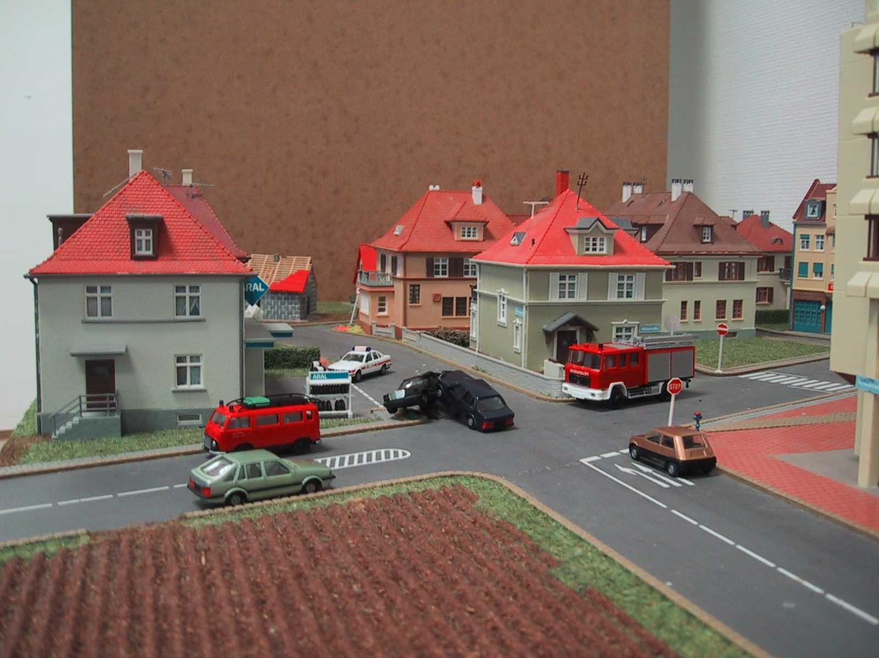

Slide 22
Sie haben folgende Lage festgestellt:
2 PKW sind aus unbekannter Ursache zusammengeprallt
Ein Lenker eingeklemmt und verletzt
Beide Fahrzeuge total beschädigt und fahrunfähig
Öl und Treibstoff fließen aus
Die Motoren sind abgestellt
Starkes Verkehrsaufkommen auf allen Zufahrtsstraßen
Meldung der BAZ: FF B-Dorf ausgerückt, Rettung und Polizei sind unterwegs
Für die Fahrzeugbergung ist ein Kran erforderlich

Slide 23
3) Worin liegt die größte Gefahr? (Beurteilung der Schadenslage)
Behinderung durch Passanten
Verunreinigung der Straße
Gefährdung durch den Straßenverkehr
Entstehung eines Verkehrsstaus
Einsatzkräfte können ausrutschen
X

Slide 24
4) Sie entschließen sich folgende Maßnahmen zu setzen:
Aufbringen von Ölbindemittel, Freimachen von Verkehrswegen
Vorschriftsmäßiges Absichern der Einsatzstelle und
dreifachen Brandschutz aufbauen
Verständigung des Abschnittsfeuerwehrkommandanten
Kfz-Sachverständigen der Versicherung verständigen
Einsatz FF A-Dorf (wozu?):
Einsatz FF B-Dorf (wozu?):
Alarmierung zusätzlicher Einsatzkräfte
FF C-Dorf (wozu?)
Fahrzeuge sicherstellen
Einsatzleitung bei Haus Kremser Straße 23 aufbauen
Fahrzeuge nach der Menschrettung stehen lassen und einrücken
X
X
X
Verletztenbetreuung und Befreiung des Lenkers
X
2. Rettungsgerät in Reserve
X
Fahrzeugbergung mit Kran
X

Slide 25
5) Zur Umsetzung des Entschlusses geben Sie als Einsatzleiter:
einen mündlichen Bescheid
einen Befehl
eine Weisung
eine Meldung
eine Dienstanweisung
X

Slide 26
6) Sie geben als Einsatzleiter an die GKDTen der FF A-Dorf folgenden Befehl:
1. LAGE:
2. ENTSCHLUSS:
- Schadenslage Verkehrsunfall mit 2 PKW, 1 eingeklemmte Person, Treibstoff- und Ölaustritt,
- Eigene Lage HLF2, MTF und 15 Mitglieder; Polizei, Rettung und FF B-Dorf bereits alarmiert
- Allgemeine Lage Regen
Absichern der Einsatzstelle, Brandschutz aufbauen, Rettung und Betreuung des Verletzen, Bergemaßnahmen, Verhindern v. Umweltgefährdung, Straße freimachen

Slide 27
3. DURCHFÜHRUNG:
HLF2: dreif. Brandschutz aufbauen, Menschenrettung und Betreuung des Verletzten durchführen, austretende Flüssigkeiten binden
MTF: Absichern der Einsatzstelle und Errichten der Einsatzleitung vor dem Haus Kremser Straße 23, Alarmierung der FF C-Dorf zur Fahrzeugbergung mit Kran, Herstellen des Einvernehmens mit Polizei und Rettung

Slide 28
4. VERSORGUNG:
5. VERBINDUNG :
Im Bedarfsfall bei der Einsatzleitung MTF A-Dorf bei Haus Kremser Straße 23 anfordern
Einsatzleitung ist das MTF A-Dorf bei Haus Kremser Straße 23, Funkverbindung Sprechgruppe FW-ZT-Haupt
Wiederholen !
Durchführen !

Slide 29
7) Folgebeurteilung
Im Zuge der Bergungsmaßnahmen wird festgestellt, dass ein PKW über einem beschädigten Kabelverteilerschrank (E-Verteiler) steht.
Sie führen eine neuerliche Lagefeststellung durch und fassen folgenden Entschluss:
Kreuzen Sie aus den folgenden Möglichkeiten jene zwei Maßnahmen an, die Sie als Einsatzleiter aufgrund der neuen Lage zuerst anordnen müssen:

Slide 30
Mannschaft mit Gummistiefel und Gummi- handschuhe ausrüsten und Bergung weiterführen
sofortige Stromabschaltung durch das Energieversorgungsunternehmen veranlassen
Schadensstelle mit Schaum abdecken
Alarmierung des Abschnittsfeuerwehrkommandanten
Alarmierung einer Schadstoffgruppe
sofortige Unterbrechung der Bergung der beiden PKW
Verständigung eines Sachbearbeiters der NÖ Landesregierung
sofort Absperrbereich festlegen
Straßenmeisterei verständigen
Bezirkshauptmannschaft ( Wasserrechtsbehörde ) verständigen
Bergung fortsetzen und beschädigten Verteiler mit Kunststoffplane abdecken
X
X

Slide 31
8) Welche Maßnahmen sind unmittelbar nach dem Einrücken in das FW-Haus zu setzen? Führen Sie mindestens zwei Maßnahmen an.
- Einrückmeldung absetzen
- Einsatzbereitschaft herstellen
- Hygienemaßnahmen
- Einsatznachbesprechung

